Slide 1
Infecciones de vas en pediatría
Diplomatura de Infectología 2023

Slide 2

¿Se mantienen penicilina y amoxicilina como antibióticos de primera elección en el tratamiento de la faringoamigdalitis por EBGA?
SI: la Penicilina por vía oral es el antibiótico de elección en el tratamiento de la faringitis por EBGA
La Amoxicilina es la primera alternativa terapéutica, aunque numerosos estudios consideran que tanto Penicilina como Amoxicilina son drogas de primera línea
Son seguras y eficaces, de espectro estrecho, buena disponibilidad y absorción VO
Cumplen con los objetivos del tratamiento: acortar el período de contagio, favorecer rápida mejoría y prevenir las complicaciones supurativas y no supurativas de la enfermedad

Slide 3
¿En una o dos dosis diarias?
En el año 2020 se concluye que la pauta de dos dosis diarias mantiene la eficacia de la Penicilina en 4 dosis diarias
En Amoxicilina se comprobó la misma eficacia entre pautas de Amoxicilina en monodosis o en dos dosis diarias.
Con Penicilina sin embargo, la pauta oral en monodosis diaria muestra una eficacia inferior.

Slide 4
¿tratamientos acortados vs convencional de 10 días?
La duración recomendada con penicilina oral y amoxicilina es de 10 días para cumplir con los objetivos de maximizar la erradicación del EBGA y la prevención de la FRA
Se concluye en los distintos trabajos que la evidencia actual no aconseja pautas de menos de 10 días

Slide 5
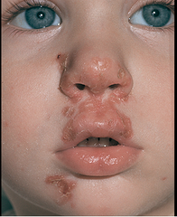
¿y en menores de 3 anos, podemos hablar de faringitis por ebga?
La infección por EBGA en este grupo de edad tiene una presentación más inespecífica que en niños mayores, con una prevalencia de 10 % en < de 3 años
La sintomatología es una rinitis mucopurulenta persistente, y eritema de fauces, fiebre moderada, inapetencia, adenopatía submaxilar, asociando en ocasiones lesiones impetiginizadas en narinas (vestibulitis/estreptococosis).
El rendimiento de las pruebas de detección rápida y el cultivo es menor.
Las complicaciones por enfermedad invasiva son bajas, y la fiebre reumática es excepcional en menores de 3 años, considerando la inmadurez del sistema inmunitario a estas edades.

Slide 6
Faringoamigdalitis en niños
La etiología más frecuente es vírica (> 80%) RV CV HV HIV CMV ADV Influenza y Parainfluenza EB, Coxsackie (Herpangina)
Entre las bacterias, el estreptococo betahemolítico del grupo A es agente causal del 30-40% de las FA en niños de 3-13 años
Otras bacterias: EC y EG no reumatógenos, Anaerobios (Angina de Vincent) Gonococo, Treponema Pallidum, Difteria, Micoplasma y Clamydia
En menores de 18 meses se consideran “insólitas” y entre dos y 3 años entre 5 y 10 %. La mayoría son probablemente portadores de EBGA que padecen una infección vírica del tracto respiratorio superior y no requieren ATB

Slide 7

FA: Sintomatología
¿Son útiles las diferentes escalas de predicción clínica para tomar la decisión de iniciar antibioterapia empírica sin realización previa de pruebas microbiológicas?
Las escalas de predicción clínica no deben ser utilizadas para la decisión de instaurar antibioterapia empírica, salvo que las pruebas microbiológicas no estén disponibles o exista riesgo de fiebre reumática.

Slide 8
FA: Sintomatología: virus/bacterias
Presunción de causa Viral | Presunción de causa Bacteriana
Conjuntivitis Rinorrea Afonía Tos Diarrea Exantemas o enantemas característicos Hepatoesplenomegalia Adenopatías generalizadas | Odinofagia de comienzo brusco Fiebre Exantema escarlatiniforme Cefalea Náuseas, vómitos, dolor abdominal Eritema o exudados faringoamigdalares Petequias en el paladar blando Úvula roja y edematosa Adenopatías cervicales anteriores, aumentadas de tamaño y dolorosas Edad: 5-15 años Presentación en invierno o comienzos de la primavera (en climas templados) Historia de exposición a enfermo con FA en las 2 semana

Slide 9
Complicaciones de la faringitis por EBGA
Supurativas (1 a 2% de FA no tratadas) | No supurativas
Celulitis y absceso periamigdalino Absceso retrofaríngeo OMA Sinusitis Mastoiditis Adenitis cervical supurativa | FRA (1/100.000) Glomerulonefritis postestreptocócica Artritis reactiva postestreptocócica Eritema nodoso

Slide 10
Diagnóstico microbiológico
Hay dos pruebas: TDR y cultivo de fauces
Ninguna de ellas diferencia de forma definitiva los pacientes con FA estreptocócica verdadera de aquellos que padecen una infección viral y son portadores de EBGA
Test Rápido | Cultivo de fauces
Sensibilidad: 70% Especificidad 95 % En 10 a 20 minutos se obtiene resultado Si es positiva se trata con ATB pero si es negativa se espera el cultivo | Sensibilidad: 95 % Especificidad 99 % En 24 a 48 horas se obtiene el resultado

Slide 11
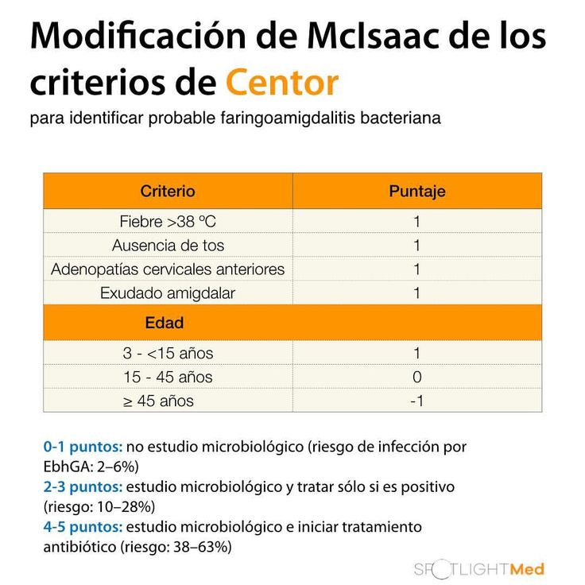
¿Y si no tenemos TDR/Cultivo de fauces?

Slide 12
FA por EBGA: TIPS DEL tratamiento
El objetivo del tratamiento antibiótico de la FA estreptocócica es producir una resolución más rápida de los síntomas, reducción del tiempo de contagio y transmisión del EBGA en la familia y la escuela, y prevenir las complicaciones supurativas locales y no supurativas (no existe evidencia definitiva en la protección frente a la GMNPE)
Idealmente sólo se deben tratar los casos confirmados
Urge indicar tratamiento con la presencia de un cuadro de FA por EBGA en alguno de los convivientes, si existen antecedentes de FRA en el niño o en algún familiar conviviente

Slide 13
FA por EBGA: TIPS DEL tratamiento
Las guías actuales de tratamiento siguen recomendando como antibiótico de elección la penicilina, dado que no se ha documentado ningún aislamiento de EBGA resistente
La amoxicilina, en una o dos dosis diarias durante 10 días, tiene tasas más altas de curación clínica y erradicación del EBGA que la penicilina, por su mayor absorción gastrointestinal y mejor tolerancia de la suspensión. Por ello, actualmente Penicilina y Amoxicilina son las drogas de elección
Se ha constatado en nuestro país la prescripción frecuente de amoxicilina-clavulánico para tratar la FA estreptocócica pero esta combinación no es nunca de primera elección pues se trata de un antibiótico de amplio espectro y porque EBGA no produce betalactamasas
La administración de penicilina G benzatina, por vía IM dosis única, es dolorosa, puede producir absceso y no se recomienda,

Slide 14
FA por EBGA: tratamiento
Penicilina durante 10 días 40.000 a 80.000 Ukgdía cada 8 a 12 horas
Amoxicilina durante 10 días 40-50 mg/kg/día cada 12 o 24 h - Máximo 500 mg cada 12 h o 1g cada 24

Slide 15
FA por EBGA: tratamiento FA por ebga recurrente
Clindamicina durante 10 días 20-30 mg/kg/día cada 8-12 h. (máximo 900 mg/día)
Azitromicina durante 3 días 20 mg/kg/día cada 24 h. (máximo 500 mg/dosis)
Amoxicilina-clavulánico durante 10 días 40 mg/kg/día cada 8 h. (máximo 1 g cada 24 h)
Penicilina oral + Rifampicina 20 mg/kg/día cada 12 h. (máximo 600 mg/día) los últimos 4 días 10 días totales
Cefadroxilo durante 10 días. 30 mg/kg/día cada 12 h. (máximo 1 g cada 24 h) + Rifampicina 20 mg/kg/día cada 12 h. (máximo 600 mg/día) los últimos 4 días

Slide 16
¿Y que se aconseja con los portadores asintomáticos?
El estado de portador asintomático tiene un riesgo mínimo de complicaciones o contagio
Ningún tratamiento consigue la erradicación en el 100% de los casos, pero esto no significa fracaso terapéutico.
En general, son cepas sin la proteína M, con mayor tendencia a la colonización y no a invadir tejidos vecinos
Por lo cual no se recomienda iniciar antibioterapia.
A los efectos de evitar diagnósticos y tratamientos inapropiados, no realizar pruebas microbiológicas a niños asintomáticos ni confirmar la erradicación de EBGA en niños tratados.

Slide 17
Infecciones de vas en niños:
OMA
Sinusitis
¿Ha cambiado la epidemiología de las infecciones de VAS en la infancia a partir de la introducción de las vacunas conjugadas para Neumococo?
Se ha documentado un impacto en la prevención de la OMA y un descenso en la colonización nasofaríngea por serotipos incluidos en las vacunas
HiNT y NM son los principales causantes de la OMA en niños y respecto del NM aparecen como causales serotipos no incluidos en las vacunas.
El tercer lugar lo ocupa Moraxella Catarrhalis pero con aumento de casos respecto a la época prevacunal (mayor detección por técnicas moleculares)
La resistencia de NM a la penicilina es del 15 al 30 % asociada a los serotipos no contenidos en las vacunas

Slide 18
Infecciones de vas en niños: OM
OMA | Aparición brusca de signos y síntomas de inflamación del OM
Recaída | Síntomas y signos de la OMA en los primeros 16 días desde el diagnóstico y con una respuesta adecuada en las 48-72 h iniciales.
Recurrencia | Reaparición de los síntomas y hallazgos exploratorios después de 16 días de curada (son episodios diferentes)
OMA recurrente | Tres o más episodios de OMA separados en los últimos 6 meses, o ≥ 4 episodios de OMA separados y documentados en los últimos 12 meses con ≥ 1 en los últimos 6 meses
OME | La presencia de líquido en el oído medio sin signos o síntomas de infección aguda del oído
OMCE | OME que persiste durante ≥ 3 meses desde la fecha de inicio

Slide 19
Infecciones de vas en niños: OM
Síntomas | Sensibilidad % | Especificidad %
Otalgia Frotarse las orejas Fiebre Tos Rinitis Irritabilidad nocturna Hiporexia Vómitos Odinofagia Cefalea MT abombada MT opaca MT movilidad ausente o disminuída | 54 42 40 47 75 55 36 11 13 9 97 93 94 | 82 87 48 45 43 69 66 89 74 76 51 74 80-90

Slide 20
Infecciones de vas en niños: OM criterios diagnósticos
Otalgia reciente < 48 horas | En etapa preverbal: llevarse la mano al pabellón auricular o signos más inespecíficos: irritabilidad, insomnio, rechazo al alimento, con o sin fiebre
Signos de inflamación de la MT | Eritema intenso (por si solo no es definitorio de OMA), coloración amarillenta
Signos de derrame | Abombamiento de la MT, otorrea, movilidad nula o escasa de la MT (el abombamiento no refleja gravedad de la OMA)

Slide 21
Infecciones de vas en niños: OM criterios diagnósticos
MT | Aspecto normal | Hallazgo sugestivo
Superficie | Cóncava | Abombada o plana
Color | Gris perla | Rojo, amarillento, opaco
Transparencia | Translúcida | Turbia u opaca
Movilidad | Conservada | Ausente o disminuida

Slide 22
Oma: tratamiento
El pilar del tratamiento es la analgesia
Alrededor del 80% de las OMA se resuelven espontáneamente. Por ello solo estaría indicada la prescripción antibiótica inmediata en:
Tratar inmediatamente | Criterios de gravedad
< 6 meses Otorrea OMA bilateral OMA unilateral grave HID Imposibilidad de seguimiento | Apariencia de gravedad Otalgia moderada-intensa, ≥ 48 h. o de difícil control Fiebre ≥ 39 ◦C. < 6 meses con OMA confirmada 6-24 meses con OMA bilateral. OMA con otorrea cualquier edad OMA confirmada con algún factor de riesgo

Slide 23
ATB en OMA
De elección: AMOXICILINA 80- 90 mgkgdía cada 8 o 12 horas dosis máxima 3 grs/día
En casos seleccionados: factores de riesgo, < 6 meses, vacunación incompleta para HIB, uso de ATB betalactámicos 60 días previos, cuadro recurrente o asociación con conjuntivitis purulenta AMOXICILINA-CLAVULÁNICO 80-90 mgkgdia (de la Amoxicilina)
Cursos cortos de 5 a 7 días en > de 2 años Cursos de 10 días < de 2 años

Slide 24
ATB en OMA y Sinusitis en niños alérgicos a Betalactámicos
De elección: | Azitromicina Claritromicina
Ante fracaso terapéutico (no respuesta en 48 a 72 horas) | Levofloxacina: < 5 años 10 mgkg cada 12 horas, > 5 años 10 mgkg cada 24 horas, dosis máxima 500 mgdía (uso off label) Ceftriaxona 50 mgkgdia 3 días
Fracaso con opción mayor | Tímpanocentesis, cultivo y ATB según rescate

Slide 25
Oma recurrente: Estrategias
Lactancia materna
No exposición al humo del tabaco,
No uso de chupete en mayores de 6 meses
Advertir los riesgos a la asistencia temprana a escuelas infantiles y guarderías
Vacunación antineumocócica completa y para HIB
Vacunación antigripal anual.

Slide 26
Oma recurrente: estrategias
Manejo expectante: de elección en > de 2 años, esperar desarrollo inmunológico y anatómico
Profilaxis ATB (discutida): exclusivamente en casos seleccionados (< de 2 años, HID, implantes cocleares, malformaciones craneofaciales, comorbilidades, riesgo quirúrgico) no más de 6 meses durante época invernal Amoxicilina 20 mgkgdía una toma diaria
Miringotomía y colocación de Tubos de Timpanostomía: individualizar cada caso, < de 2 años con impronta en lenguaje y audición y OME

Slide 27
Rinosinusitis/sinusitis
Enfermedad de uno a más senos paranasales que aparece como sobreinfección bacteriana de cuadros de VAS
AUTOLIMITADA EN LA MAYORIA DE LOS CASOS
DE DIAGNÓSTICO EXCLUSIVAMENTE CLÍNICO
LOS ESTUDIOS DE IMÁGENES SOLO SE REALIZAN ANTE SOSPECHA DE COMPLICACIONES DEL CUADRO

Slide 28
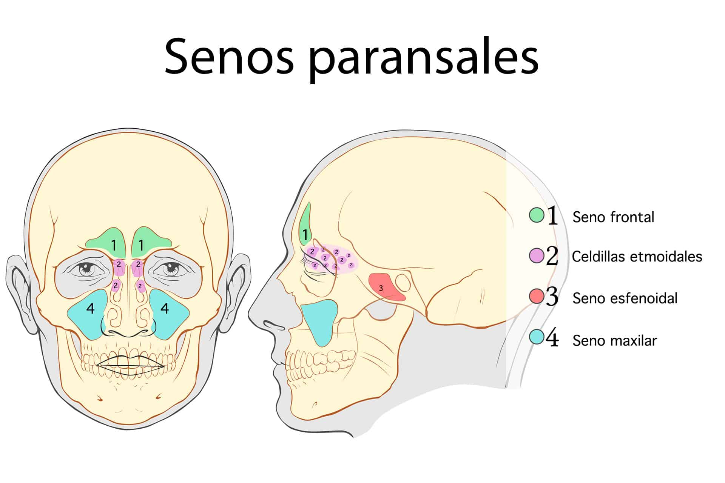
Rinosinusitis/sinusitis
1- Frontales: crecen lentamente, difícil visualizarlos radiológicamente en menores de 12 meses, a los 6 años ya son visibles, crecen en la adolescencia y a los 12 años ya se visualizan en la TAC del 85 % de los niños
3 – Esfenoidales: a los 7 años el 85 % de los niños los tienen neumatizados en la TAC y completan desarrollo a los 15
4- Neumatizados al nacer, alcanzan 2 cc a los dos años, 10 cc a los 9 y completan crecimiento a los 15 años
2- Etmoidales: visibles al nacer crecen rápidamente hasta los 7 y terminan su desarrollo a los 15 años

Slide 29
Rinosinusitis/sinusitis
EGBA y anaerobios 3 a 7 %
HI y Moraxella
21 a 28%
Neumococo 21 a 42 %
Virus: Rinovirus Influenza y Parainfluenza

Slide 30
Rinosinusitis/sinusitis
Síntomas habituales | Congestión nasal Rinorrea Tos persistente de predominio nocturno Dolor facial que se exacerba al inclinar la cabeza hacia adelante Cefaleas vómitos edema periocular Irritabilidad anorexia Anosmia Halitosis
Signos y síntomas de complicaciones | Edema periorbitario proptosis Cefaleas y vómitos Signos de focalidad neurológica HTEC Convulsiones Alteraciones del sensorio

Slide 31
Rinosinusitis/sinusitis
El diagnóstico de Sinusitis en Pediatría es absolutamente clínico, siendo fundamentales como clave diagnóstica la persistencia, agravamiento y empeoramiento del cuadro catarral más de 10 días
Las imágenes solo deben solicitarse ante sospecha de complicaciones intracraneales o en HID

Slide 32
Rinosinusitis/sinusitis: complicaciones 3-11%
Orbitarias 60-70% 3 a 6 años | Celulitis pre-septal Celulitis orbitaria Absceso subperióstico Absceso orbitario | Edema pre-septal no compromete MO Compromete MO, proptosis Globo ocular desplazado, proptosis grave Oftalmoplejía total, riesgo de ceguera
Intracraneales 15 -20% Adolescentes | Asociadas a sinusitis fronto-etmoidales y esfenoidales Absceso subdural, cerebral, epidural, trombosis del seno cavernoso, meningitis, cerebritis | TAC/Angio RNM para Trombosis del seno cavernoso Signos meníngeos, HTEC, fiebre y cefaleas
Óseas 5-10% (OM maxilar/frontal) | Afecta a niños mayores con tumefacción muy dolorosa en zona frontal | TAC/RNM Tratamiento médico-quirúrgico

Slide 33
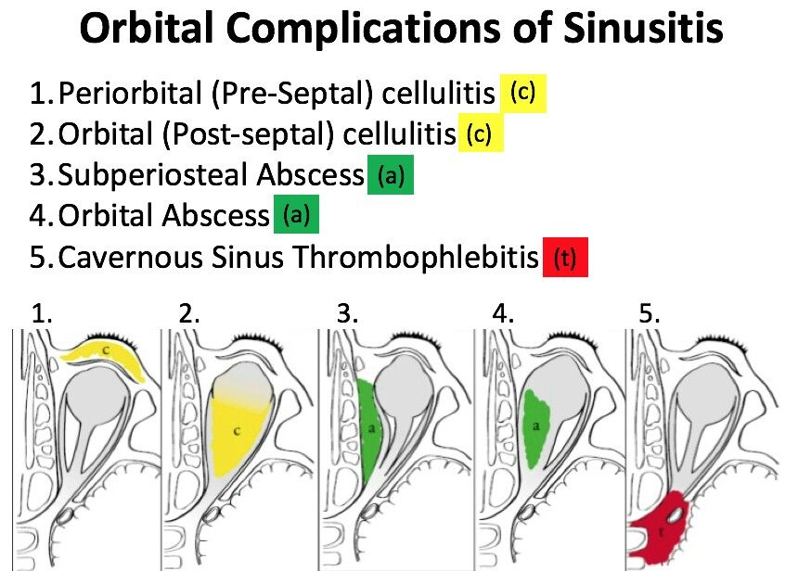
Rinosinusitis/sinusitis: complicaciones

Slide 34
Imágenes
Rx convencional | Prueba sensible pero no específica La opacificación de los senos y edema > 4 mm puede estar presente en cuadros catarrales comunes El nivel hidroaéreo puede ser más específico
TAC | De elección ante sospecha de complicaciones intracraneales aunque cuadros catarrales habituales pueden dar imágenes
RNM | Define mal la anatomía Mas sensible y precoz para detectar complicaciones intracraneales De elección para diagnóstico de sinusitis micótica en HID De elección para diferenciar tumor vs inflamación

Slide 35
¿Podemos mantener conducta expectante o tratamiento diferido en la sinusitis en niños?
La tasa de cura espontánea de la Sinusitis Aguda en Niños es del 60-80% de los casos .
Los consensos internacionales indican tratamiento antibiótico solo en casos con persistencia de la sintomatología o empeoramiento clínico
La guía de práctica clínica de la Academia Americana de Pediatría aconseja la posibilidad de mantener una conducta expectante a pesar de sintomatología catarral superior a 10 días, estricto control clínico, el consenso de la familia y en niños sanos (se excluye de esta recomendación HID y/o comorbilidades)

Slide 36
Rinosinusitis/sinusitis:
Tratamiento
Analgesia con Ibuprofeno (se recomienda por su doble acción antifebril y antiinflamatoria)
Observación sin ATB en niños mayores en buen estado general con evolución espontánea a la mejoría
Los mucolíticos, descongestivos y antihistamínicos no se recomiendan
Corticoterapia intranasal podría ser viable en niños con importante componente alérgico
ATB de elección AMOXICILINA 80-90 mgkgdía cada 8 a 12 horas 7 a 10 días
Amoxicilina-Clavulánico igual dosis solo en: <6 meses o incorrectamente vacunados para el HIB, HID o con comorbilidades, no respuesta a fármaco de primera línea, formas frontales o etmoidales complicadas

Slide 37
bibliografía
ASOCIACIÓN ESPANOLA DE PEDIATRÍA Actualización del documento de consenso sobre etiología, diagnóstico y tratamiento de la otitis media aguda y sinusitis David López Martína, Roi Pineiro Pérez b , Leticia Martínez Campos c , Josefa Ares Álvarez d , Teresa de la Calle Cabrera e , Ignacio Jiménez Huertaf , Parisá Khodayar-Pardog , Pilar Lupiani Castellanos h , Fernando Baquero-Artigaoi y Grupo colaborador del consenso de otitis media aguda y sinusitis en pediatría publicado en Anales de pediatría 98 (2023) 363-372
ASOCIACIÓN ESPANOLA ˜ DE PEDIATRÍA Documento de consenso de la Sociedad Espanola de Infectología Pediátrica, Sociedad Espanola de Inmunología Clínica y Alergia Pediátricas, Asociación Española de Pediatría de Atención Primaria y Sociedad Española de Pediatría Extrahospitalaria y Atención Primaria sobre antibioterapia en alergia a penicilina o amoxicilina Fernando Baquero-Artigaoa , Antonio Michavila b , Ángeles Suárez-Rodriguezc , Anselmo Hernandez d , Leticia Martínez-Campos a , Cristina Calvoa, y Grupo Colaborador de Infecciones de Manejo Ambulatorio publicado en Anales de Pediatría (Barc).2017; 86 (2): 99.e1-99. e.9
Documento de Consenso sobre etiología, diagnóstico y tratamiento de la Sinusitis: Sociedad Española de Infectología Pediátrica (SEIP) Asociación Española de Pediatría de Atención primaria (AEPpap) Sociedad Española de ORL Pediátrica (SEOP) Sociedad Española de Pediatría Extrahospitalaria y de Atención primaria (SEPEAP) 2013
Actualización del documento de consenso sobre el diagnóstico y tratamiento de la faringoamigdalitis aguda Roi Pineiro Pérez a,e, , Fernando Álvez González a , Fernando Baquero-Artigaoa , Marta Cruz Canete , Josep de la Flor i Brud , Ana Fernández Landaluce b , César García Verac , Francisco Hijano Banderac , Carlos Pérez Cánovas b , Juan Carlos Silva Rico d y Grupo Colaborador de Faringoamigdalitis Aguda en Pediatría1Anales de Pediatría (Barc) 2020; 93 (3):206.e1-206.e8
ASOCIACIÓN ESPANOLA DE PEDIATRÍA ˜ Documento de consenso sobre el diagnóstico y tratamiento de la faringoamigdalitis aguda R. Pineiro Pérez ˜ a,∗, F. Hijano Bandera b, F. Álvez González a, A. Fernández Landalucec, J.C. Silva Rico d, C. Pérez Cánovas c, C. Calvo Reya y M.J. Cilleruelo Ortega 2011

